Slide 1
«Сотрудничество классных руководителей с родителями в условиях ФГОСНОО»
Работу выполнили
учителя начальных классов
МОУ «Гимназия г. Волжского
С. В. Буданова
Н.Ю. Стенина

Slide 2
«Чтобы узнать ребенка, надо хорошо знать его семью»
В.А. Сухомлинский

Slide 3


Притча о мудром воспитании.

Slide 4

«Сотрудничество классных руководителей с родителями в условиях ФГОСНОО»

Slide 5
Только вместе с родителями,
общими усилиями,
учителя могут дать детям
Большое человеческое счастье
В.А. Сухомлинский

Slide 6
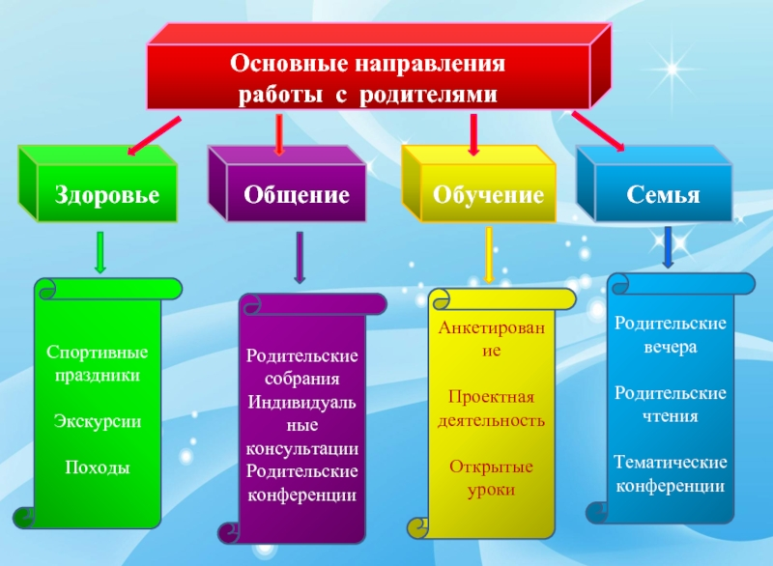

Slide 7



Работа в группах
Система взаимодействия учителя начальных классов и родителей
формы. работы с родителями
Что получат родители в результате

Slide 8
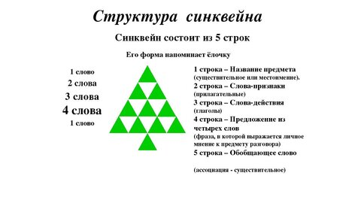

Slide 9

семья благополучная, отдает много времени своим детям
семья неполная, малообеспеченная,
без поддержки родных
и близких
семья неблагополучная

Slide 10
Алгоритм принятия родителей
Сдержать свои отрицательные эмоции, снять раздражение за счет осознания положительных качеств и черт родителя;
Реагировать не на сами действия и поступки, которые раздражают, а на мотивы, побуждающие родителя так действовать: осознание мотивов помогает снять раздражение;
На этой основе нужно принять родителя таким, каковым он является;
Попытаться изменить отношение к родителю или же его мотивацию.

Slide 11

«Союз трёх сердец»
учитель
ученик
родитель

Slide 12
нехватка времени;
«старое» отношение к учёбе;
низкий уровень семейного воспитания;
несоответствие требований родителей и возможностей детей

Slide 13
Компромисс для решения сложных ситуаций:
Не завязывать глаза или уши -…..
Не завязывать рта - …..
Не завязывать руки - …..
Не завязывать ноги - ……
Не завязывать сердце – ……

Slide 14
Мультфильм «Моя жизнь» https://yandex.ru/video/preview/9559063466329144573

Slide 15

Мы знаем: без сомнения,
Продлится много дней
Союз детей, родителей
И нас, учителей!»

Slide 16
«Возьмите чашу терпения,
влейте в нее полное сердце любви,
добавьте две горсти щедрости,
посыпьте добротой,
плесните немного юмора
и добавьте как можно больше веры.
Все это хорошо перемешайте.
Намажьте на кусок отпущенной вам жизни
и предложите каждому, кого встретите на своем пути».
Иоланта Беляева

Slide 17

СПАСИБО
ЗА ВНИМАНИЕ!!!

